Slide 1

Муниципальное казенное дошкольное образовательное учреждение детский сад №8
Весна
(для дошкольного возраста)
Воспитатель:
Андрусенко О.Н.
г.Острогожск 2016г.

Slide 2
Цель:
Дать детям первичные представление о признаках весны.
Задачи:
1.Формировать умение устанавливать причинно- следственные связи;
2.Развивать внимание, память;
3.Расширять словарный запас.

Slide 3
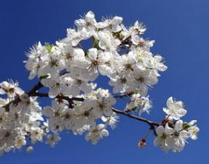
Я раскрываю почки в зеленые листочки.
Деревья одеваю, посевы поливаю.
Движения полна, зовут меня …
Весна

Slide 4
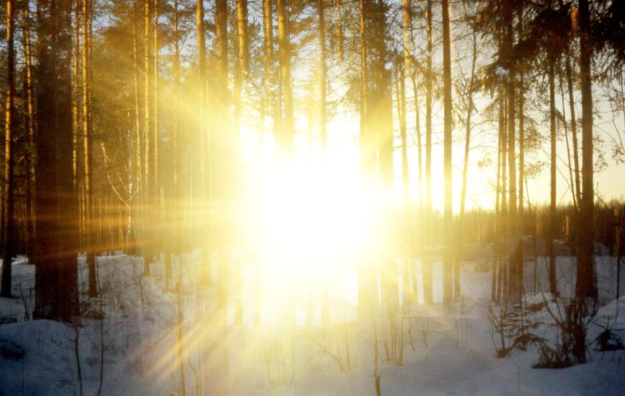
Весной начинает сильней пригревать солнышко. С каждым днем становится все теплей.

Slide 5
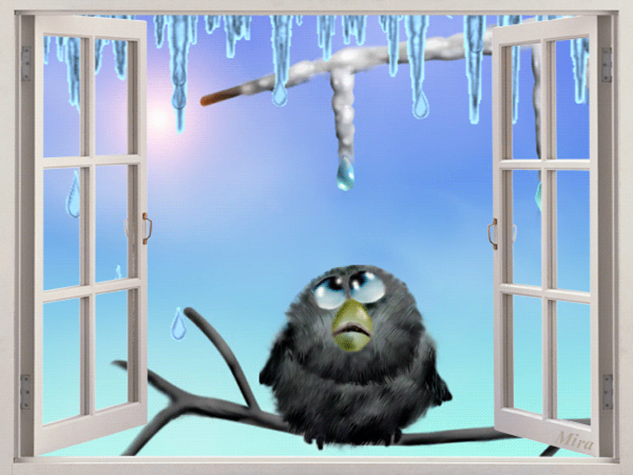
Появляются сосульки

Slide 6
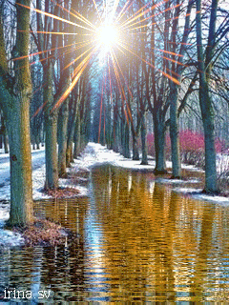
Снег тает, превращается в воду, маленькие веселые ручейки журчат на каждом шагу.

Slide 7
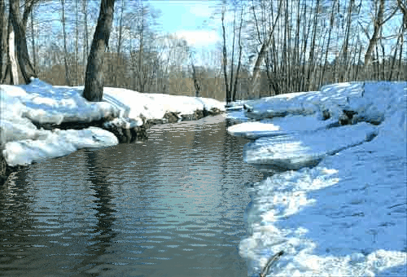
Тает лед на речках и озерах. Начинается ледоход.

